Slide 2
Seguridad en asp.net core
Authentication Providers: Analizan la petición en busca de elementos para crear el ClaimsIdentity
Autorización en base a políticas sobre los claims contenidos en la identidad
Web: Cookies, OIDC
APIs: oAuth2 (JWT)
Notes:
S

Slide 3
OIDC & OAUTH 2.0
OAuth2: Protocolo de autorización.
Permite obtener un token de acceso (access token)
OIDC: Extensión sobre OAuth2 para autenticación
Permite obtener un token de identificación de usuario (id_token)
Notes:
S

Slide 4
Tokens
Access token: Permite acceder a un recurso en nombre de un usuario.
Id Token: Identifica a un usuario y información relacionada con él
El Id Token certifica que un usuario se ha autenticado y quien es
Refresh token: Permite obtener tokens de acceso y de Id nuevos
Notes:
S

Slide 5
Id Tokens
Formato JWT
Contienen varias propiedades. Las más comunes:
sub: Identificador del usuario (token subject)
aud: Identificador del destinatario del token (token audience)
iss: Identificador del emisor del token (token issuer)

Slide 6
Access Token
Formato NO definido (pueden ser JWT o no)
Permiten acceder a un recurso X
scope: Permiso que contiene un access token

Slide 7
Uso de id_token
Id_token no está pensado para autorizaciones
Su uso es para garantizar que un usuario está autenticado
NO DEBEN SER MANDADOS A UNA API
Su audiencia es la aplicación final (p. ej. una web)

Slide 8
Uso de access token
Access Token no está pensado para autenticaciones
Teniendo un access token no podemos hacer nignuna asunción sobre el usuario o si ese está o no autenticado.
Un access token es válido incluso si el usuario (ya) no está autenticado
Su audiencia es el resource owner (p.ej. Una API)
No deben ser inspeccionados

Slide 9
Flows de Oauth 2
Password Grant
Client Credentials Grant
Device authorization Grant
OAuth & OIDC Grants

Slide 10
(Resource Owner) Password Grant
Aplicación cliente recolecta credenciales y las envía a /token junto con “grant_type=password”
Se añdió para transicionar de otros mecanismos de autorización a OAuth
No debe usarse nunca

Slide 11
Client Credentials Grant
Se utiliza para acceder a recursos a partir de las credenciales de un cliente, no de un usuario
Cliente manda client_id y client_secret a /token junto con grant_type=“client_credentials”
Tiene sentido en escenarios M2M sin usuarios

Slide 12
Device authorization grant
Se utiliza en aquellos dispositivos que no pueden introducer texto de forma fácil
Parte del flujo ocurre en el dispositivo, mientras que otra parte ocurre en un navegador auxiliar del usuario
Ambas partes del flujo ocureen concurrentemente
Notes:
The user starts the app on the device.
The device app requests authorization from the Auth0 Authorization Server using its Client ID (/oauth/device/code endpoint).
The Auth0 Authorization Server responds with a device_code, user_code, verification_uri, verification_uri_complete expires_in (lifetime in seconds for device_code and user_code), and polling interval.
The device app asks the user to activate using their computer or smartphone. The app may accomplish this by:
asking the user to visit the verification_uri and enter the user_code after displaying these values on-screen
asking the user to interact with either a QR Code or shortened URL with embedded user code generated from the verification_uri_complete
directly navigating to the verification page with embedded user code using verification_uri_complete, if running natively on a browser-based device
The device app begins polling your Auth0 Authorization Server for an Access Token (/oauth/token endpoint) using the time period specified by interval and counting from receipt of the last polling request's response. The device app continues polling until either the user completes the browser flow path or the user code expires.
When the user successfully completes the browser flow path, your Auth0 Authorization Server responds with an Access Token (and optionally, a Refresh Token). The device app should now forget its device_code because it will expire.

Slide 13
Flows de OAuth2 y OIDC
Implicit Flow
Hybrid Flow
Auth Code Flow

Slide 14
Implicit Flow
Tokens son emitidos desde /authorize (y no desde /token)
Pensado para apps JavaScript (SPAs)
No necesario hoy en día. Está OBSOLETO. NO USAR
Problemas:
Los tokens aparecen en la URL (en hash fragment)
No hay soporte para refresh tokens
Notes:
Este flow se pensó cuando los navegadores no soportaban llamadas POST usando JavaScript a otros dominios. Actualmente, gracias a CORS, eso es posible y este flow ya no debe usarse ya que es MÁS INSEGURO

Slide 15
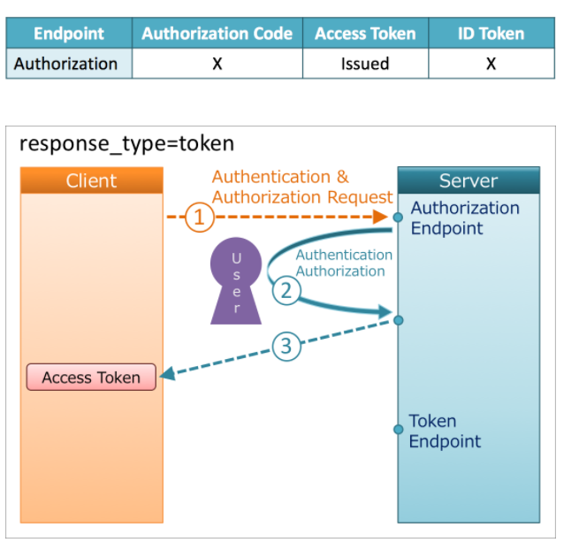
Implicit Flow
Access Token viene en la URL y llega al cliente

Slide 16
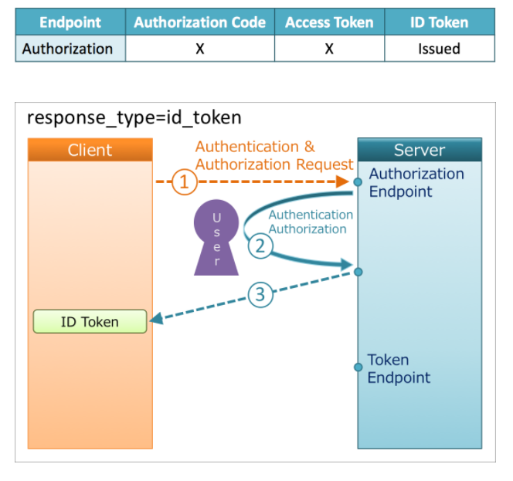
Implicit Flow
Access Token viene en la URL y llega al cliente

Slide 17
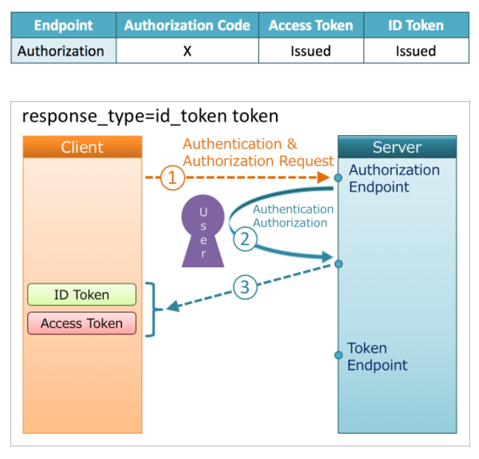
Implicit Flow
Access Token viene en la URL y llega al cliente

Slide 18
Hybrid Flow
Mezcla características del code flow y del implicit flow
Tokens emitidos desde /authorize y /token
Soporta refresh tokens (emitidos si scope offline presente)
Pensado para apps que pueden mantener secretos (no apps JS o nativas decompilables)
Requiere usar un client secret
Existen opciones mejores hoy en día ☺
Notes:
Refresh tokens emitidos desde /token, nunca desde /authorize

Slide 19
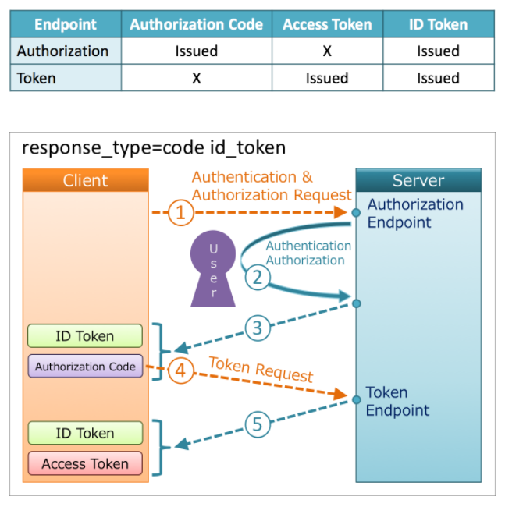
Hybrid flow
Token request contiene el client secret

Slide 20
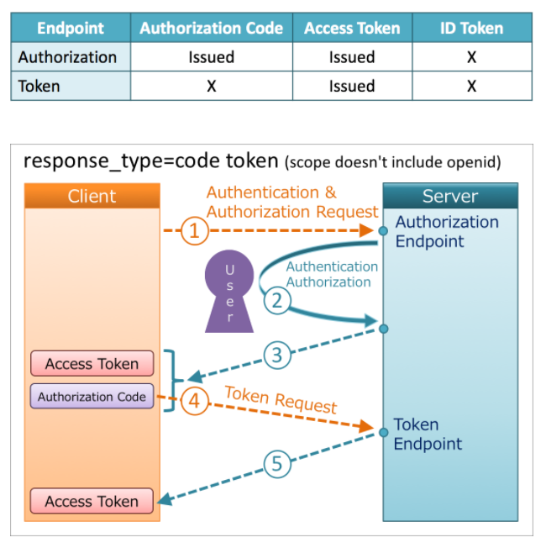
Hybrid flow
Token request contiene el client secret

Slide 21
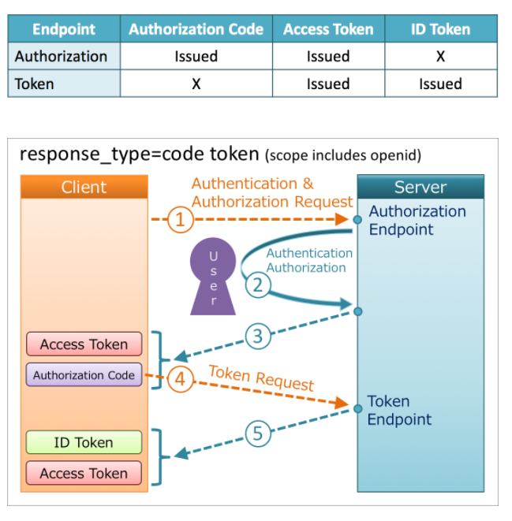
Hybrid flow
Token request contiene el client secret

Slide 22
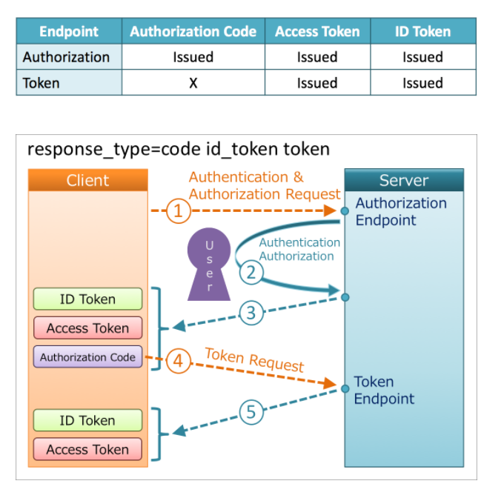
Hybrid flow
Token request contiene el client secret

Slide 23
Auth Code Flow
Pensado para apps que pueden guardar secretos (p. ej. Una app web con servidor (p. ej. MVC))
Requiere pasar el secreto (client secret)
Notes:
Refresh tokens emitidos desde /token, nunca desde /authorize

Slide 24
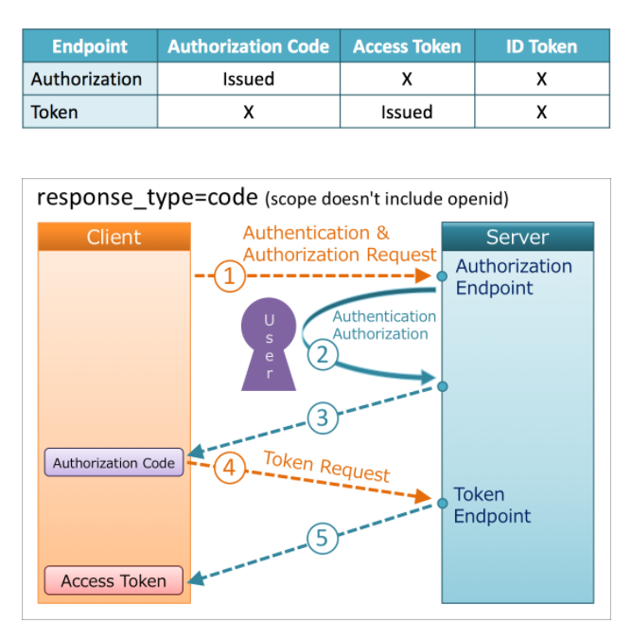
Auth Code Flow
Token request contiene el client secret

Slide 25
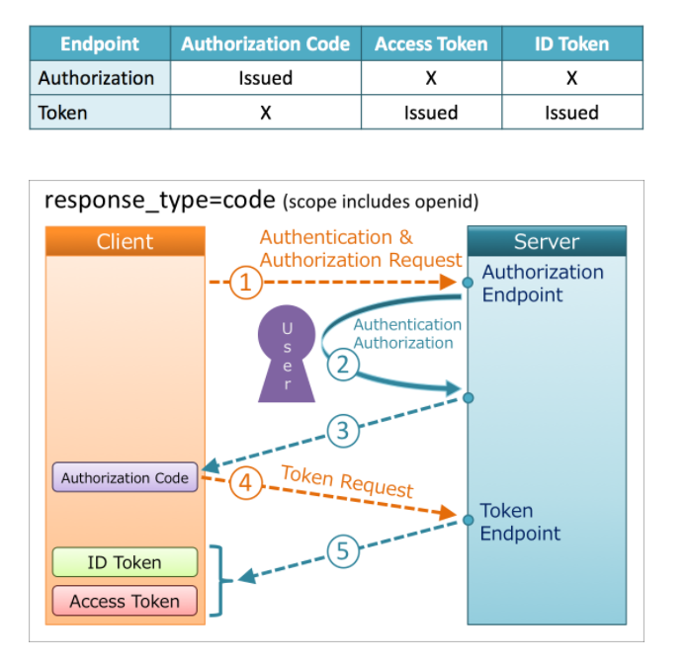
Auth Code Flow
Token request contiene el client secret

Slide 26
Auth Code Flow + PKCE
Extensión a Auth Code Flow
La App genera un valor criptográfico aleatorio llamado code_verifier y a partir de él crea el code_challenge
Manda el code_challenge a /authorize
La app manda el código devuelto por /authorize + code_verifier a /token
Token verifica que code_challenge está creado a partir de code_verifier y si es así, emite los tokens
Notes:
Refresh tokens emitidos desde /token, nunca desde /authorize

Slide 27
Qué flujo usar?
Cliente SPA: Usar auth code flow + PKCE
Cliente Nativo / Mobile App: Usar auth code flow + PKCE
Trusted client: Se puede usar resource owner password flow, aunque auth code flow + PKCE es recomendado

Slide 28
ASP.NET Core Authentication
Para autenticar un usuario se usa un “Authentication Handler”
No crear middleware de autenticación!
El proceso de autenticación es responsible de crear un ClaimsPrincipal

Slide 29
Esquema de autenticación
Un esquema de autenticación es una etiqueta que identifica:
Un authentication handler
Su configuración asociada
El sistema de autenticación permite indicar qué esquema usar para
Challenge: Acción cuando un usuario anónimo invoca una acción protegida
Authenticate: Construir la identidad del usuario en base a datos de la request
Forbid: Acción cuando un usuario autenticado invoca una acción a la que no tiene acceso

Slide 30
ASP.NET Core Identity
Sistema de gestion de usuarios y roles
Ofrece UI + Acceso a datos

Slide 31
AddOpenIdConnect / AddJwtBearer
AddOpenIdConnect
Sirve para securizar apps finales (webs): Gestiona flujos OIDC para obtener un id_token
AddJwtBearer
Sirve para securizar resource owners (APIs) validando access tokens en formato JWT

Slide 32
AddOpenIdConnect
Se usa (casi) siempre junto a AddCookie porque puede autenticar usuario pero NO persistir la info
Cookie: Default auth scheme
OIDC: Default challenge scheme
Se lanza solo cuando no el usuario NO está autenticado por el default auth scheme (p. ej. No hay cookie de auth)
Notes:
User accesses your application.
Authentication: The cookie scheme, the default authentication scheme, will attempt to authenticate the user. If there is no cookie, the handler will challenge the authentication.
Challenge: The OIDC scheme, the default challenge scheme, will challenge the user and redirect to the external authentication provider.
The user will authenticate with the external authentication provider and will get redirected back to the application.
Challenge callback: The OIDC scheme will take the response from the external authentication provider, complete the challenge and create a claims principal.
Sign-in: The OIDC scheme will sign in that principal with its configured sign-in scheme (the cookie scheme).
The cookie scheme will sign in the user and create a cookie that is persisted in the user’s browser.
On a subsequent request to your application, the user will include a valid cookie, so the cookie schem can successfully authenticate the user, without having to challenge the OIDC scheme again.

Slide 33
AddJwtBearer
Se puede usar por sí solo
Valida el token en cada petición y extrae los claims

Slide 34
AddCookie
Se puede usar por sí solo
Autentica peticiones en base a una cookie existente
Se puede usar conjuntamente con otro proveedor que ofrezca el challenge (p. ej. OpenIdConnect)

Slide 35

Identity Server

Slide 36
¿Qué es?
Librería netcore que permite implementar de forma rápida un servidor OIDC
Muy extensible, ofrece soporte para casi cualquier situación
A partir de la version 5 tiene licencia
https://duendesoftware.com/products/identityserver#pricing

Slide 37
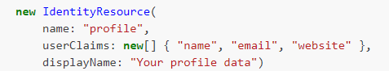
IdentityResource
Define un grupo de claims que se obtienen al pedir un scope
Cuando el cliente pida el scope profile, obtendrá los claims indicados
Notes:
El identityResoucre openid es obligatorio y obliga a devolver el claim sub
new IdentityResource( name: "openid", userClaims: new[] { "sub" }, displayName: "Your user identifier")
new IdentityResources.OpenId()

Slide 38
Default IdentityResources
profile
This scope value requests access to the End-User's default profile Claims, which are: name, family_name, given_name, middle_name, nickname, preferred_username, profile, picture, website, gender, birthdate, zoneinfo, locale, and updated_at.
email
This scope value requests access to the email and email_verified Claims.
address
This scope value requests access to the address Claim.
phone
This scope value requests access to the phone_number and phone_number_verified Claims.
Notes:
https://openid.net/specs/openid-connect-core-1_0.html#ScopeClaims

Slide 39
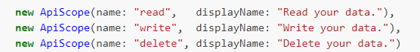
ApiScope
Define un scope de OAuth2, es decir un permiso X que pide el cliente
Los scopes que pida el cliente serán devueltos en el access_token en el claim scope

Slide 40
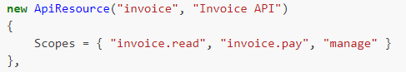
ApiResource
Relacionan qué scopes acepta cada API.
Actúan como un “namespace” para los scopes
Dan soporte al claim aud de JWT: su valor es el del ApiResource seleccionado

Slide 41
Endpoints
Discovery endpoint (/.well-known/openid-configuration)
Authorize endpoint (/connect/authorize)
Token endpoint (/connect/token)
UserInfo endpoint (/connect/userinfo)
Device Authorization Endpoint (/connect/deviceauthorization)
Introspection endpoint (/connect/introspection)
Revocation endpoint (/connect/revocation)
End Session endpoint (/connect/endsession)

Slide 42
Discovery
Este endpoint ofrece información sobre la configuración de IdentityServer
Se usa, entre otras cosas, para obtener la clave pública para poder verificar la firma digital de los tokens
UseOpenIdConnect y UseJwtBearer usan este endpoint

Slide 43
UserInfo
Este endpoint (definido en OIDC) permite obtener información sobre el usuario
El valor es un conjunto de claims. El claim sub es obligatorio
En IdentityServer se gestiona a través del servicio de perfil (IProfileService)
Notes:
Example response:
HTTP/1.1 200 OK
Content-Type: application/json
{
"sub": "248289761001",
"name": "Jane Doe",
"given_name": "Jane",
"family_name": "Doe",
"preferred_username": "j.doe",
"email": "janedoe@example.com",
"picture": "http://example.com/janedoe/me.jpg"
}

Slide 44
End session
Este endpoint se utiliza para ofrecer un single sign out
Cualquier aplicación autenticada mediante el proveedor de Oauth puede lanzar un single sign out
Invocar a este endpoint, hace que el usuario haga logoff de Identity Server
Notes:
Example response:
HTTP/1.1 200 OK
Content-Type: application/json
{
"sub": "248289761001",
"name": "Jane Doe",
"given_name": "Jane",
"family_name": "Doe",
"preferred_username": "j.doe",
"email": "janedoe@example.com",
"picture": "http://example.com/janedoe/me.jpg"
}

